Slide 1

手把手教你学STM32
SYSTEM文件夹介绍
“原子哥”在线教学平台：www.yuanzige.com
技术支持论坛：http://www.openedv.com/forum.php

Slide 2
手把手教你学STM32
1，sys文件夹介绍（掌握）
2，deley文件夹介绍（掌握）
3，usart文件夹介绍（掌握）
4，课堂总结（了解）
“原子哥”在线教学平台：www.yuanzige.com
技术支持论坛：http://www.openedv.com/forum.php

Slide 3
手把手教你学STM32
1，sys文件夹介绍
函数分类 | 相关函数 | 功能
中断类函数 | sys_nvic_set_vector_table() | 设置中断向量表地址
 | sys_intx_enable() | 开启所有中断
 | sys_intx_disable() | 关闭所有中断(但是不包括fault和NMI中断)
低功耗类函数 | sys_wfi_set() | 执行: WFI指令(执行完该指令进入低功耗状态)
 | sys_standby() | 进入待机模式
 | sys_soft_reset() | 系统软复位
设置栈顶地址函数 | sys_msr_msp() | 设置栈顶地址
系统时钟初始化函数 | sys_stm32_clock_init() | 设置系统时钟
Cache配置函数(F7/H7) | sys_cache_enable() | 使能I-Cache和D-Cache, 开启D-Cache强制透写
“原子哥”在线教学平台：www.yuanzige.com
技术支持论坛：http://www.openedv.com/forum.php

Slide 4
手把手教你学STM32
2，deley文件夹介绍
2.1，deley文件夹函数简介
2.2，SysTick工作原理
2.3，SysTick寄存器介绍
2.4，delay_init()函数
2.5，delay_us()函数
2.6，delay_ms()函数
“原子哥”在线教学平台：www.yuanzige.com
技术支持论坛：http://www.openedv.com/forum.php

Slide 5
手把手教你学STM32
2.1，deley文件夹函数简介
函数分类 | 相关函数 | 功能
使用OS | … | …
不使用OS | delay_init() | 初始化系统滴答定时器
 | delay_us() | 用系统滴答定时器实现微秒延时
 | delay_ms() | 用微秒延时函数实现毫秒延时
“原子哥”在线教学平台：www.yuanzige.com
技术支持论坛：http://www.openedv.com/forum.php

Slide 6
手把手教你学STM32
2.2，SysTick工作原理
SysTick，即系统滴答定时器，包含在M3/4/7内核里面，核心是一个24位的递减计数器
时钟源
VAL
24位递减计数器
延时完成
COUNTFLAG = 1
/1 or /8
VAL==0？
HCLK(F1/F4/F7)
SYS_d1cpre_ck(H7)
重装载
VAL = LOAD
LOAD
重装载值
每次VAL到0时，VAL自动从LOAD重载！开始新一轮递减计数！
“原子哥”在线教学平台：www.yuanzige.com
技术支持论坛：http://www.openedv.com/forum.php

Slide 7
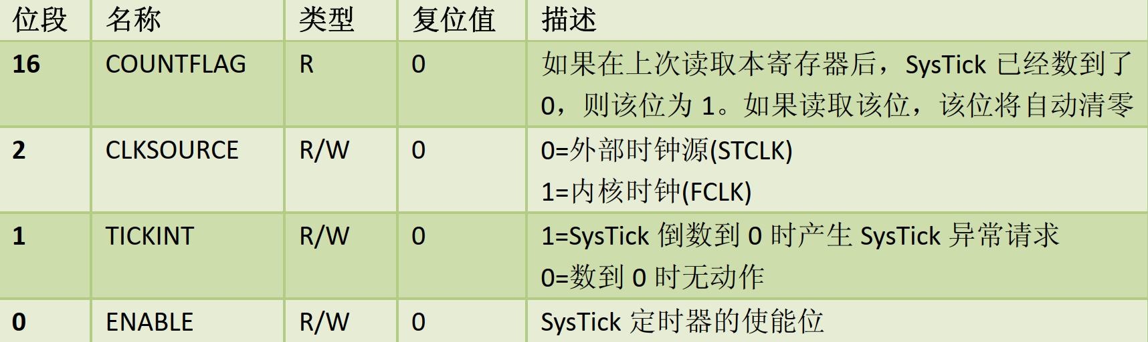
手把手教你学STM32
2.3， SysTick寄存器介绍
SysTick控制及状态寄存器(CTRL)
8分频
1分频
摘自：Cortex M3权威指南(中文).pdf
“原子哥”在线教学平台：www.yuanzige.com
技术支持论坛：http://www.openedv.com/forum.php

Slide 8
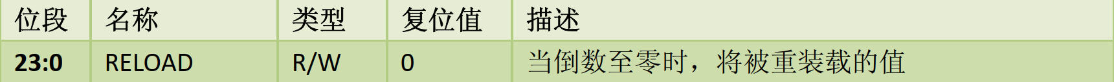
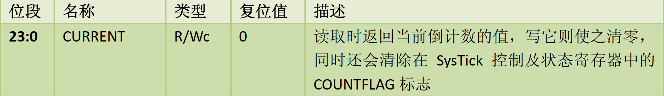
手把手教你学STM32
SysTick重装载数值寄存器(LOAD)
SysTick当前数值寄存器(VAL)
摘自：Cortex M3权威指南(中文).pdf
“原子哥”在线教学平台：www.yuanzige.com
技术支持论坛：http://www.openedv.com/forum.php

Slide 9
手把手教你学STM32
2，deley文件夹介绍
2.1，deley文件夹函数简介
2.2，SysTick工作原理
2.3，SysTick寄存器介绍
2.4，delay_init()函数
2.5，delay_us()函数
2.6，delay_ms()函数
“原子哥”在线教学平台：www.yuanzige.com
技术支持论坛：http://www.openedv.com/forum.php

Slide 10
手把手教你学STM32
2.4，delay_init()函数（F1）
void delay_init(uint16_t sysclk)
{
SysTick->CTRL = 0;
HAL_SYSTICK_CLKSourceConfig(SYSTICK_CLKSOURCE_HCLK_DIV8);
g_fac_us = sysclk / 8;
}
“原子哥”在线教学平台：www.yuanzige.com
技术支持论坛：http://www.openedv.com/forum.php

Slide 11
手把手教你学STM32
2.5，delay_us()函数（F1）
void delay_us(uint32_t nus)
{
uint32_t temp;
SysTick->LOAD = nus * g_fac_us; /* 时间加载 */
SysTick->VAL = 0x00; /* 清空计数器 */
SysTick->CTRL |= 1 << 0 ; /* 开始倒数 */
do
{
temp = SysTick->CTRL;
} while ((temp & 0x01) && !(temp & (1 << 16))); /* CTRL.ENABLE位必须为1, 并等待时间到达 */
SysTick->CTRL &= ~(1 << 0) ; /* 关闭SYSTICK */
SysTick->VAL = 0X00; /* 清空计数器 */
}
“原子哥”在线教学平台：www.yuanzige.com
技术支持论坛：http://www.openedv.com/forum.php

Slide 12
手把手教你学STM32
2.6，delay_ms()函数（F1）
void delay_ms(uint16_t nms)
{
uint32_t repeat = nms / 1000; /* 这里用1000,是考虑到可能有超频应用,
* 比如128Mhz的时候, delay_us最大只能延时1048576us
*/
uint32_t remain = nms % 1000;
while (repeat)
{
delay_us(1000 * 1000); /* 利用delay_us 实现 1000ms 延时 */
repeat--;
}
if (remain)
{
delay_us(remain * 1000); /* 利用delay_us, 把尾数延时(remain ms)给做了 */
}
}
“原子哥”在线教学平台：www.yuanzige.com
技术支持论坛：http://www.openedv.com/forum.php

Slide 13
手把手教你学STM32
3，usart文件夹介绍
3.1，printf函数输出流程
3.2，printf的使用
3.3，printf函数支持
“原子哥”在线教学平台：www.yuanzige.com
技术支持论坛：http://www.openedv.com/forum.php

Slide 14
手把手教你学STM32
3.1，printf函数输出流程
printf()
C标准库（printf 部分）
fputc()
用户调用
printf函数由编译器提供的stdio.h解析
fputc最终实现输出
用户需要根据最终输出的硬件重新定义该函数，此过程称为：printf重定向
stdio.h包括哪些常用的标准函数？
printf：打印已格式化字符串到标准输出流
scanf：从标准输出流读入指定格式的数据putchar：向标准输出流写一个字符
puts：向标准输出流写一个字符串
…
“原子哥”在线教学平台：www.yuanzige.com
技术支持论坛：http://www.openedv.com/forum.php

Slide 15
手把手教你学STM32
3.2，printf的使用
1，printf("字符串\r\n");
例：printf("Hello World!\r\n");
2，printf("输出控制符"，输出参数);
例：uint32_t temp = 10;
printf("%d\r\n", temp); /* %d是输出控制符，temp是输出参数 */
“原子哥”在线教学平台：www.yuanzige.com
技术支持论坛：http://www.openedv.com/forum.php

Slide 16
手把手教你学STM32
常用输出控制符表
常用转义字符表
控制符 | 说明
%d | 按十进制整型数据的实际长度输出
%ld | 输出长整型数据
%md | m为指定的输出字段的宽度。如果数据的位数小于 m，则左端补以空格，若大于m，则按实际位数输出
%c | 用来输出一个字符
%s | 用来输出字符串
%u | 输出无符号整型（unsigned）
%f | 输出实数，包括单精度和双精度，以小数形式输出
%x | 以十六进制形式输出整数
控制符 | 说明
\r | 回车，将当前位置移到本行开头
\n | 换行 ，将当前位置移到下一行
\t | 水平制表(HT) （跳到下一个TAB位置）
\\ | 代表一个反斜线字符
\’ | 代表一个单引号字符
\” | 代表一个双引号字符
\? | 代表一个问号
\0 | 空字符(NUL)
“原子哥”在线教学平台：www.yuanzige.com
技术支持论坛：http://www.openedv.com/forum.php

Slide 17
手把手教你学STM32
3，printf("输出控制符1输出控制符2…"，输出参数1，输出参数2，…);
例： uint32_t temp1 = 5;
uint32_t temp2 = 10;
printf("%d%x \r \n", temp1,temp2);
4，printf("非输出控制符 输出控制符 非输出控制符"，输出参数);
例：uint32_t temp = 10;
printf("temp= %d 收到over\r\n", temp);
5，如何输出%、\和双引号
例：printf("%% \r\n");
printf("\\\r\n");
printf("\"\"\r\n");
“原子哥”在线教学平台：www.yuanzige.com
技术支持论坛：http://www.openedv.com/forum.php

Slide 18
手把手教你学STM32
3，usart文件夹介绍
3.1，printf函数输出流程
3.2，printf的使用
3.3，printf函数支持
“原子哥”在线教学平台：www.yuanzige.com
技术支持论坛：http://www.openedv.com/forum.php

Slide 19
手把手教你学STM32
3.3，printf函数支持
1，避免使用半主机模式
两种方法：微库法、代码法
2，实现fputc函数
实现单个字符输出
“原子哥”在线教学平台：www.yuanzige.com
技术支持论坛：http://www.openedv.com/forum.php

Slide 20
手把手教你学STM32
半主机模式简介
用于 ARM 目标的一种机制，可将来自应用程序代码的输入/输出请求传送至运行调试器的主机
简单说：就是通过仿真器实现开发板在电脑上的输入和输出
一般我们：不使用半主机模式！！！
参考：https://blog.csdn.net/weixin_40093087/article/details/77979108
“原子哥”在线教学平台：www.yuanzige.com
技术支持论坛：http://www.openedv.com/forum.php

Slide 21
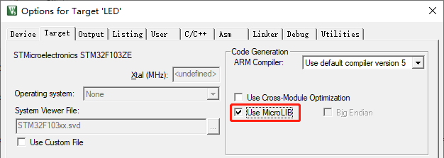
手把手教你学STM32
方法一：微库法
在魔术棒→Target选项卡，勾选：Use Micro LIB，即可避免半主机模式
“原子哥”在线教学平台：www.yuanzige.com
技术支持论坛：http://www.openedv.com/forum.php

Slide 22
手把手教你学STM32
方法二：代码法
1个预处理、 2个定义、3个函数
1，#pragma import(__use_no_semihosting)，确保不从C库中使用半主机函数
2，定义：__FILE结构体，避免HAL库某些情况下报错
3，定义： FILE __stdout，避免编译报错
4，实现：_ttywrch、_sys_exit和_sys_command_string等三个函数
AC5和AC6不使用半主机模式稍有差异，详见源码
“原子哥”在线教学平台：www.yuanzige.com
技术支持论坛：http://www.openedv.com/forum.php

Slide 23
手把手教你学STM32
微库法 VS 代码法
方法 | 优点 | 缺点
微库法 | 简单 | 某些标准C库函数运行慢、兼容性差
代码法 | 标准C库函数运行快、兼容性好 | 稍微复杂
“原子哥”在线教学平台：www.yuanzige.com
技术支持论坛：http://www.openedv.com/forum.php

Slide 24
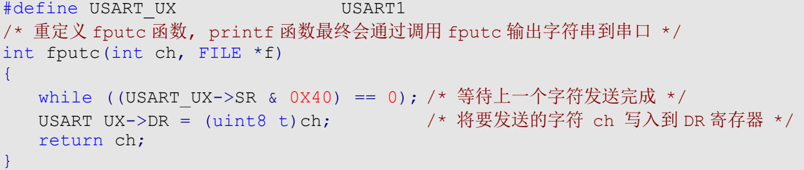
手把手教你学STM32
实现fputc函数
屏蔽这个，是啥结果？
“原子哥”在线教学平台：www.yuanzige.com
技术支持论坛：http://www.openedv.com/forum.php

Slide 25
手把手教你学STM32
4，课堂总结
SYSTEM文件夹介绍（课堂总结）.pdf（脑图）
“原子哥”在线教学平台：www.yuanzige.com
技术支持论坛：http://www.openedv.com/forum.php

Slide 26

手把手教你学STM32
版权所有：广州市星翼电子科技有限公司
天猫店铺：https://zhengdianyuanzi.tmall.com
“原子哥”在线教学平台：www.yuanzige.com
技术支持论坛：http://www.openedv.com/forum.php

